Slide 1

SW 교육 C언어
20125502 컴퓨터공학과 김계홍

Slide 2
01
조 건 문 + 반 복 문

Slide 3
조 건 문 + 반 복 문
조건+반복문 ( for )

Slide 4
조 건 문 + 반 복 문
for ( i = 0; i < 10; i++)
초기식 조건식 증감식

Slide 5
조 건 문 + 반 복 문
#include <stdio.h>
int main()
{
int i ;
for(i=0; i<10; i++)
{
printf(“hello world %d 회째\n”, i );
}
}

Slide 6
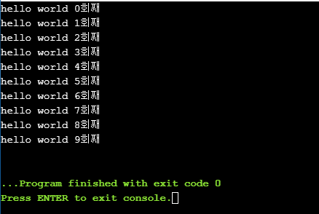
조 건 문 + 반 복 문

Slide 7
조 건 문 + 반 복 문
1회 더 추가하기

Slide 8
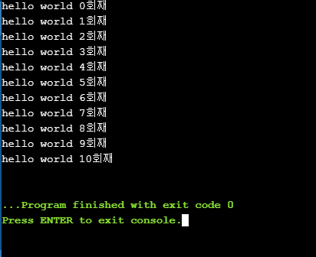
조 건 문 + 반 복 문

Slide 9
조 건 문 + 반 복 문
원하는 구구단 출력하기

Slide 10
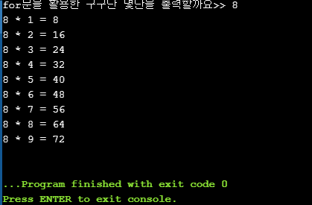
조 건 문 + 반 복 문

Slide 11
조 건 문 + 반 복 문
For문을 활용한 팩토리얼 만들기

Slide 12
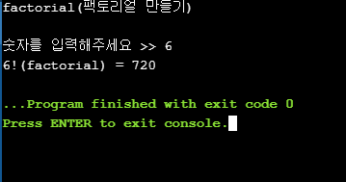
조 건 문 + 반 복 문

Slide 13
조 건 문 + 반 복 문
For문을 활용한 제곱구하기

Slide 14
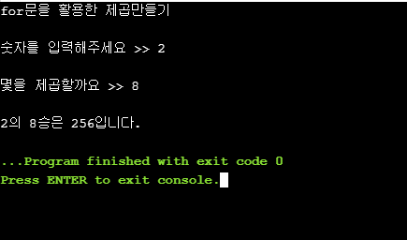
조 건 문 + 반 복 문

Slide 15
조 건 문 + 반 복 문
For문과 ‘*’를 이용하여 그림그리기

Slide 16
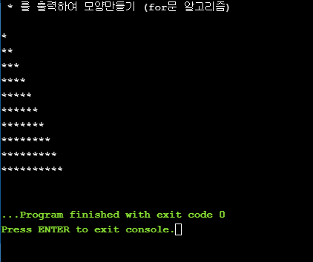
조 건 문 + 반 복 문

